Slide 1

PC 주변기기 리뷰, 정보제공

Slide 2
기획 배경 목적
유튜브나 쇼핑몰은 많지만 컴퓨터 주변기기(모니터, 키보드, 마우스 등)을 주로 다루는 사이트가 없음
목적에 맞는 장비를 사용하고 싶은데 가이드나 설명글이 많지 않음
컴퓨터의 주요부품(CPU, GPU, 메인보드 등)이 아닌 주변기기(모니터, 키보드, 마우스 등)를 주로 함
목적에 따라 장비를 고를 수 있는 정보, 가이드 제공
한눈에 볼 수 있는 특징 카테고리

Slide 3
Background-1
디지털 환경의 고급화와 맞춤화 추세에 따라 고성능 키보드와 마우스에 대한 관심이 증가하고 있다.
최신 기술이 적용된 이들 제품은 다양한 이유로 컴퓨터 사용자들을 사로잡고 있다.
우선 게임을 즐기는 사람들이 많아지면서 게임에 필요한 정밀도, 반응 속도, 편의성 등을 높여주는 고성능 입력장치에 대한 수요가 증가했다.
또한 원격 근무나 온라인 학습 등을 하는 사람들이 많아지면서 집에서도 편안하고 생산적으로 일하거나 공부할 수 있도록 도와주는 인체공학적이고 다기능적인 입력장치에 대한 관심이 높아졌다.
디자인이나 영상 편집 등의 작업을 하는 사람들이 늘어난 것도 요인이다. 이로 인해 작업의 효율성과 품질을 높여주는 고성능 입력장치에 대한 필요성도 증가했다.
주간 조선 류한석 2023.08.02
https://weekly.chosun.com/news/articleView.html?idxno=27938

Slide 4
Background-1
타자기를 닮은 특유의 소리와 독특한 손맛, 묵직하면서도 튼튼한 내구성을 갖춘 기계식 키보드가 다시 뜨고 있다.
몇 년 전부터 소수의 컴퓨터 애호가들에게 인기를 끌었는데 최근에는 상품이 다양해지면서 개성을 중시하는 직장인, PC게임 마니아들을 중심으로 좋은 반응을 얻고 있다.
지난해 판매된 기계식 키보드 거래액이 전년 대비 60% 증가했다. 상대적으로 고가의 기계식 키보드가 인기를 끌면서 키보드 카테고리의 고객 1인당 평균 구매객단가 역시 같은 기간 15% 증가했다.
기존에 잘 알려지지 않았던 기계식 키보드가 최근 대중들에게 널리 사랑받게 된 이유가 무엇일까. 권 매니저는 코로나19 팬데믹을 원인으로 짚었다. 그는 "팬데믹으로 인해 재택근무가 자리 잡으면서 집을 혼자만의 사무실로 만드는 사람이 많았다"며 "기계식 키보드는 편안한 타이핑 경험을 주고, 오타를 줄여주기 때문에 작업 효율성이 높아 직장인들이 선호한다"고 말했다.
PC나 노트북의 사용 시간이 늘어나면서 마우스를 쥐고 있는 시간도 길어졌습니다.
그런데 마우스를 오래 사용하다 보면 손목이 저리거나 통증이 느껴지기도 합니다.
마우스 제조사는 이런 불편을 해소하기 위해 다양한 디자인을 적용합니다. 대표적인 것이 버티컬 마우스입니다.
손목 터널 증후군은 물론 손목 통증으로 인한 작업 효율 저하도 방지할 수 있죠.
PC를 오래 사용하거나 손목 통증을 느끼고 있다면 버티컬 마우스를 사용하는 것이 좋습니다.
매일경제 박주홍 2024-03-06 https://www.mk.co.kr/news/economy/10953084
IT동아 한만혁 2024.03.05
https://it.donga.com/105045/

Slide 5
주요 기능
모니터, 키보드, 마우스 등 주변기기 소개 리뷰
장비 카테고리 세분화
특이한 제품소개
할인 정보
유저리뷰
비디오 리뷰
목적에 맞는 장비 찾기 가이드
비슷한 가격대 제품 비교

Slide 6
KEY WORD
주변기기
장비
리뷰
가이드
사무용
게이밍
실사용
정보
기초정보
용도
모니터
키보드
영상
성능
가성비
카테고리
마우스
헤드셋
디자인
가격
설명
입문,초보
스피커
인체공학
디테일
친화적
하이엔드

Slide 7
포지셔닝
전문적
이론적
실용적
일반적

Slide 8
홈 화면
리뷰
카테고리/검색/가이드
로그인/회원가입
제품 소개
유저 리뷰
검색
로그인
핫딜 정보
영상 리뷰
특성별 카테고리
회원가입
이벤트 배너
제품 리뷰
제품별 구매가이드

Slide 9
STP전략
Segmentaion
Targeting
Positioning
10대 후반~30대
PC사용 직업군
or
게임,영화,음악 취미
인도어 성향
PC 장비에 불편함을 느끼거나
입문, 교체, 정보가 필요한
20~30대 남성
기초적인 정보, 가이드 제공
비슷한 가격대 제품 비교 분석
신뢰성, 실사용감을 강조

Slide 10
Persona
이름: 정준열
나이: 27세 (남)
직업: 소프트웨어 엔지니어
특징: 최신 기술에 대한 열정이 높으며, 주변기기의 성능과 기술적인 세부 사항에 관심이 많습니다.
새로운 기술이 출시되면 즉시 탐색하고 사용해보려고 합니다.
리뷰 사이트를 자주 방문하여 다양한 제품에 대한 정보를 수집하고, 주변기기를 업그레이드하는 것을 즐깁니다.
가장 중요한 요소는 성능과 기술적인 혁신입니다.
니즈
한국 사이트 중에서는 전체적인 IT기기를 다루거나 쇼핑몰 사이트밖에 없어 주변기기를 주로 다루는 한국어 사이트를 찾고 있음
새로 나온 기기의 스펙이 기술에 대해 토론 하고 싶어함

Slide 11
Persona
이름: 이소정
나이: 30세 (여)
직업: 그래픽 디자이너
특징: 디자이너로서, 창의성을 발휘할 수 있는 주변기기에 관심이 많습니다.
그래픽 태블릿, 디지털 펜, 컬러 보정용 모니터 등을 주목하며 디자인 작업을 위한 최적의 장비를 찾고 있습니다.
성능 뿐만 아니라 디자인과 편의성도 중요시하며, 창의성을 끌어내는 도구를 선호합니다.
취미로 영화감상을 즐겨해 고품질 사운드 시스템, 고해상도 모니터 등을 주목하며 음질, 해상도, 화질 등을 중시합니다.
니즈
직장 동료들의 장비를 보고 자신도 업무에 필요한 장비 구매를 원합니다
취미에 필요한 모니터나 음향 장비를 찾아보는데 기초적인 지식이 필요하다 느낍니다.

Slide 12
Persona
이름: 김영도
나이: 23세 (남)
직업: 대학생
특징: 게임에 대한 열정이 높습니다. 주로 FPS(First-Person Shooter)와 전략 시뮬레이션 게임을 즐겨 플레이합니다.
게이밍 커뮤니티에서 활발하게 활동하며, 최신 게임 정보와 전략에 대한 토론에 참여합니다.
게임 플레이를 위한 고성능 장비에 큰 관심을 가지고 있습니다. 고화질 그래픽, 반응속도 빠른 모니터, 프로 게이머가 사용하는 마우스와 키보드를 찾고 있습니다.
게임 플레이 중에는 편안한 환경이 중요하므로, 편의성과 편안함을 고려한 게이밍 의자와 헤드셋을 찾고 있습니다.
게임을 플레이하는 것뿐만 아니라, 게임 스트리밍과 동영상 제작에도 관심이 있습니다. 따라서 고품질의 마이크와 웹캠도 필요합니다.
니즈
자신에게 맞는 장비를 찾고 있습니다
대학생이라 돈이 많지 않아 가성비 위주의 장비를 원합니다
스펙과 실사용감에 대한 정보를 찾고 있습니다.

Slide 13
color
타이포그래피
스포카 한 산스 네오 스포카 한 산스 네오 볼드
스포카 한 산스 네오 스포카 한 산스 네오 라이트
스포카 한 산스 네오
Spoqa Han Sans Neo Spoqa Han Sans Neo bold
Spoqa Han Sans Neo Spoqa Han Sans Neo light
Spoqa Han Sans Neo
123456789
배경
메인
sub
hover
sub2

Slide 14
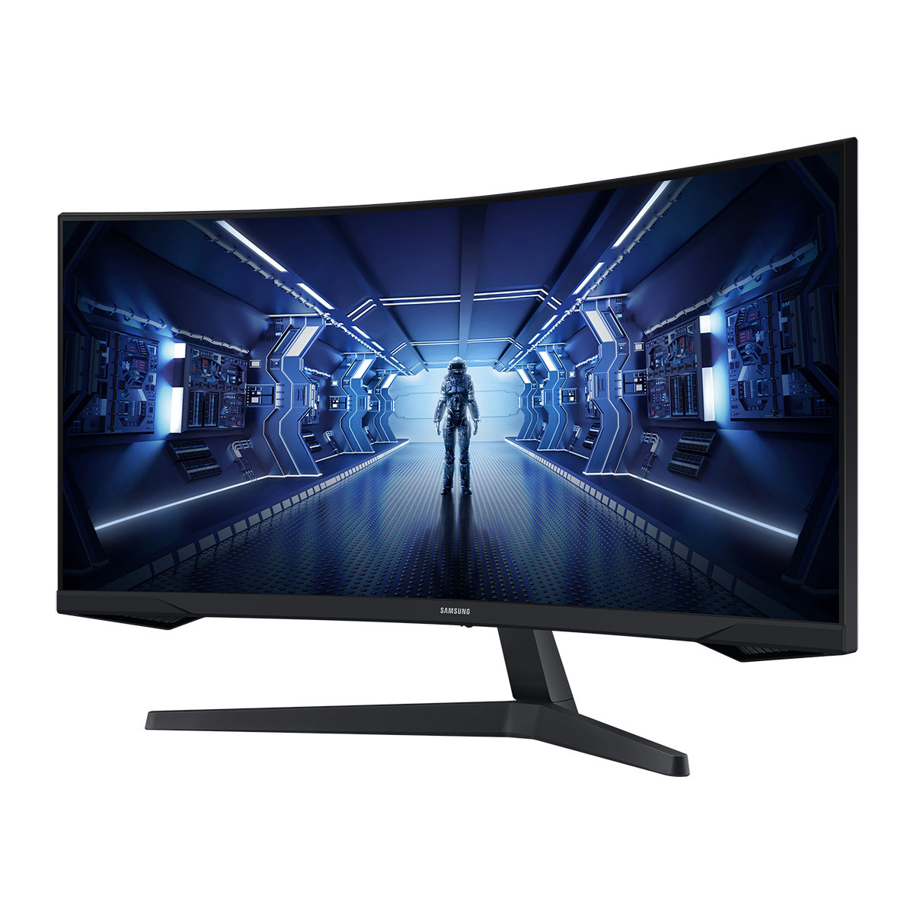
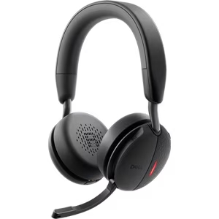
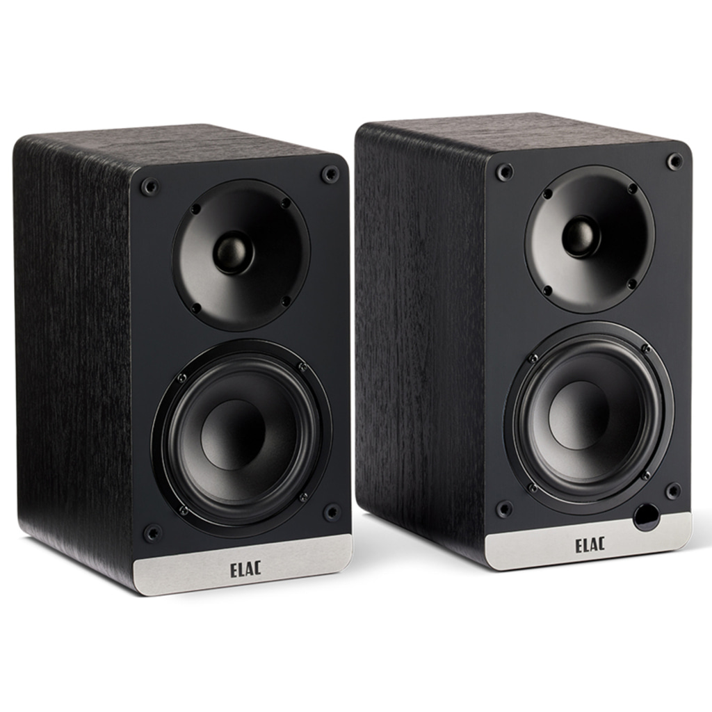
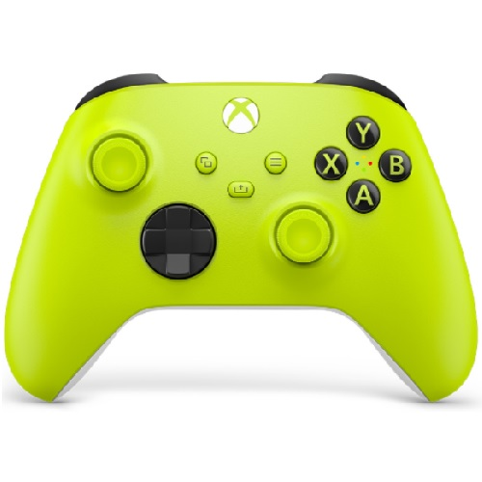
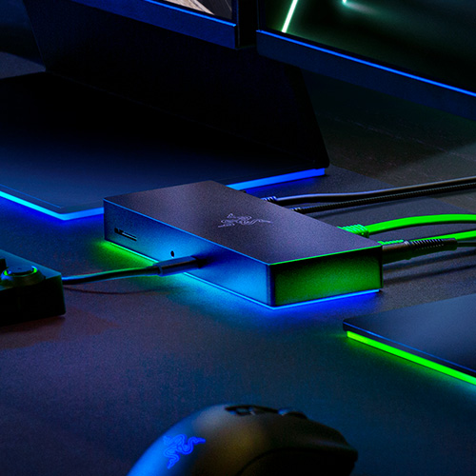
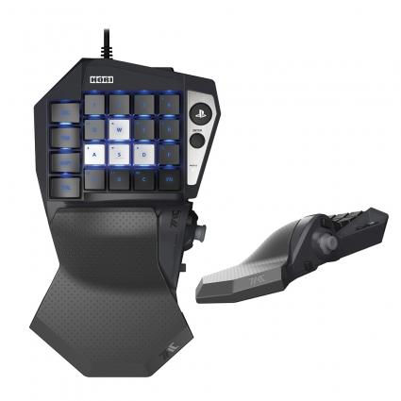
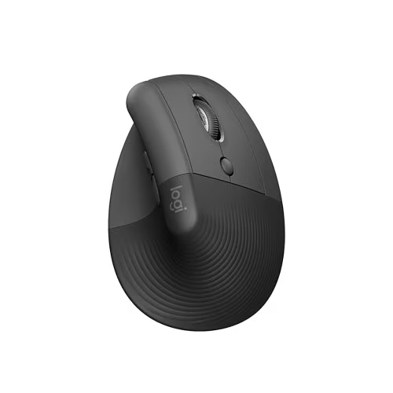

Slide 15
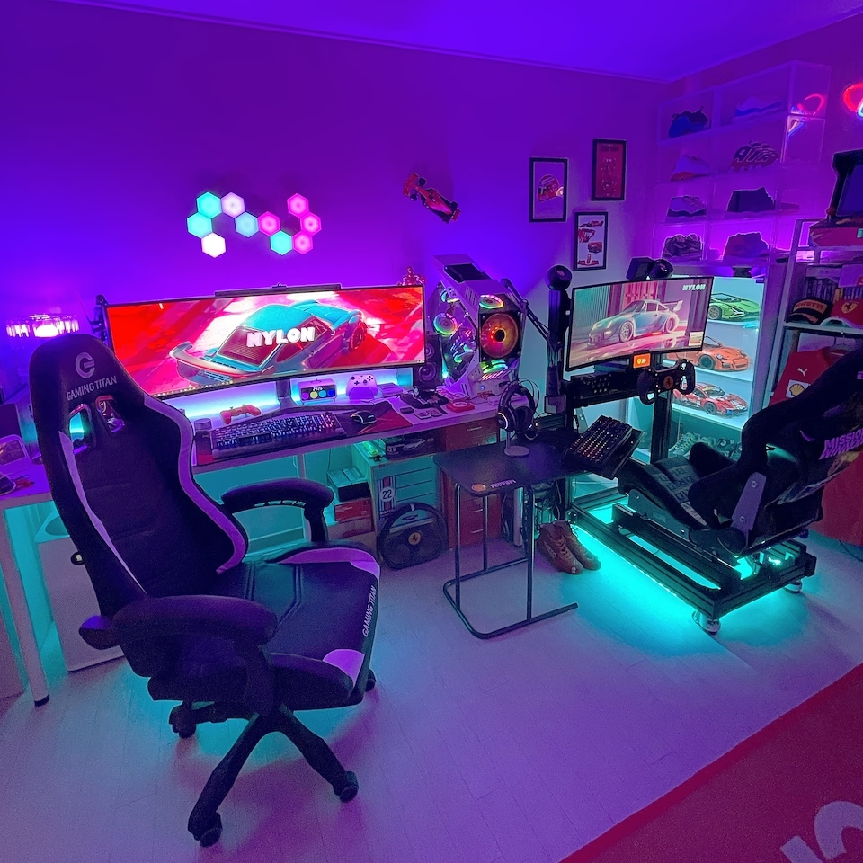
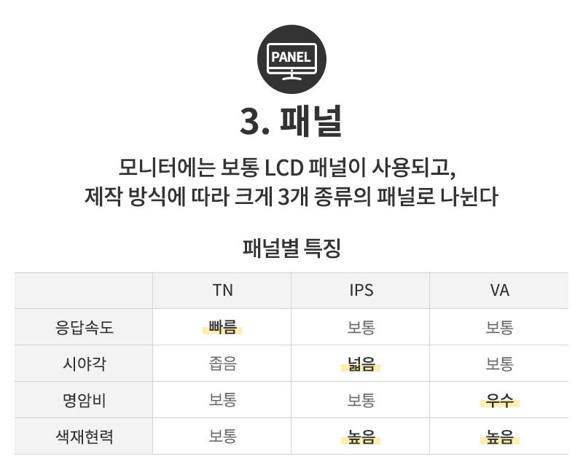
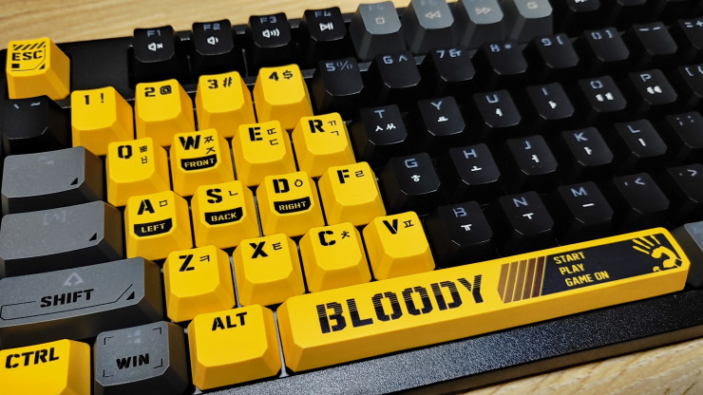
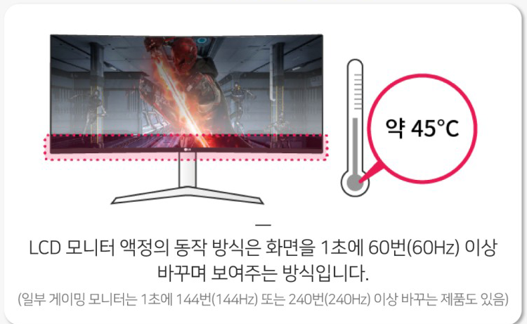
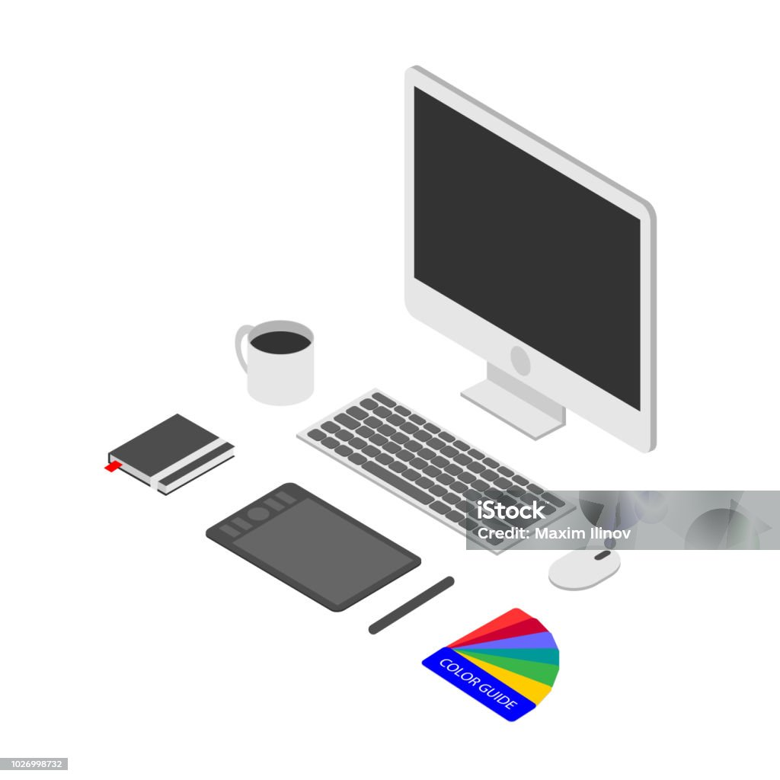
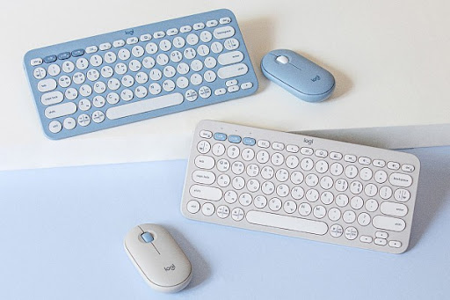

Slide 16
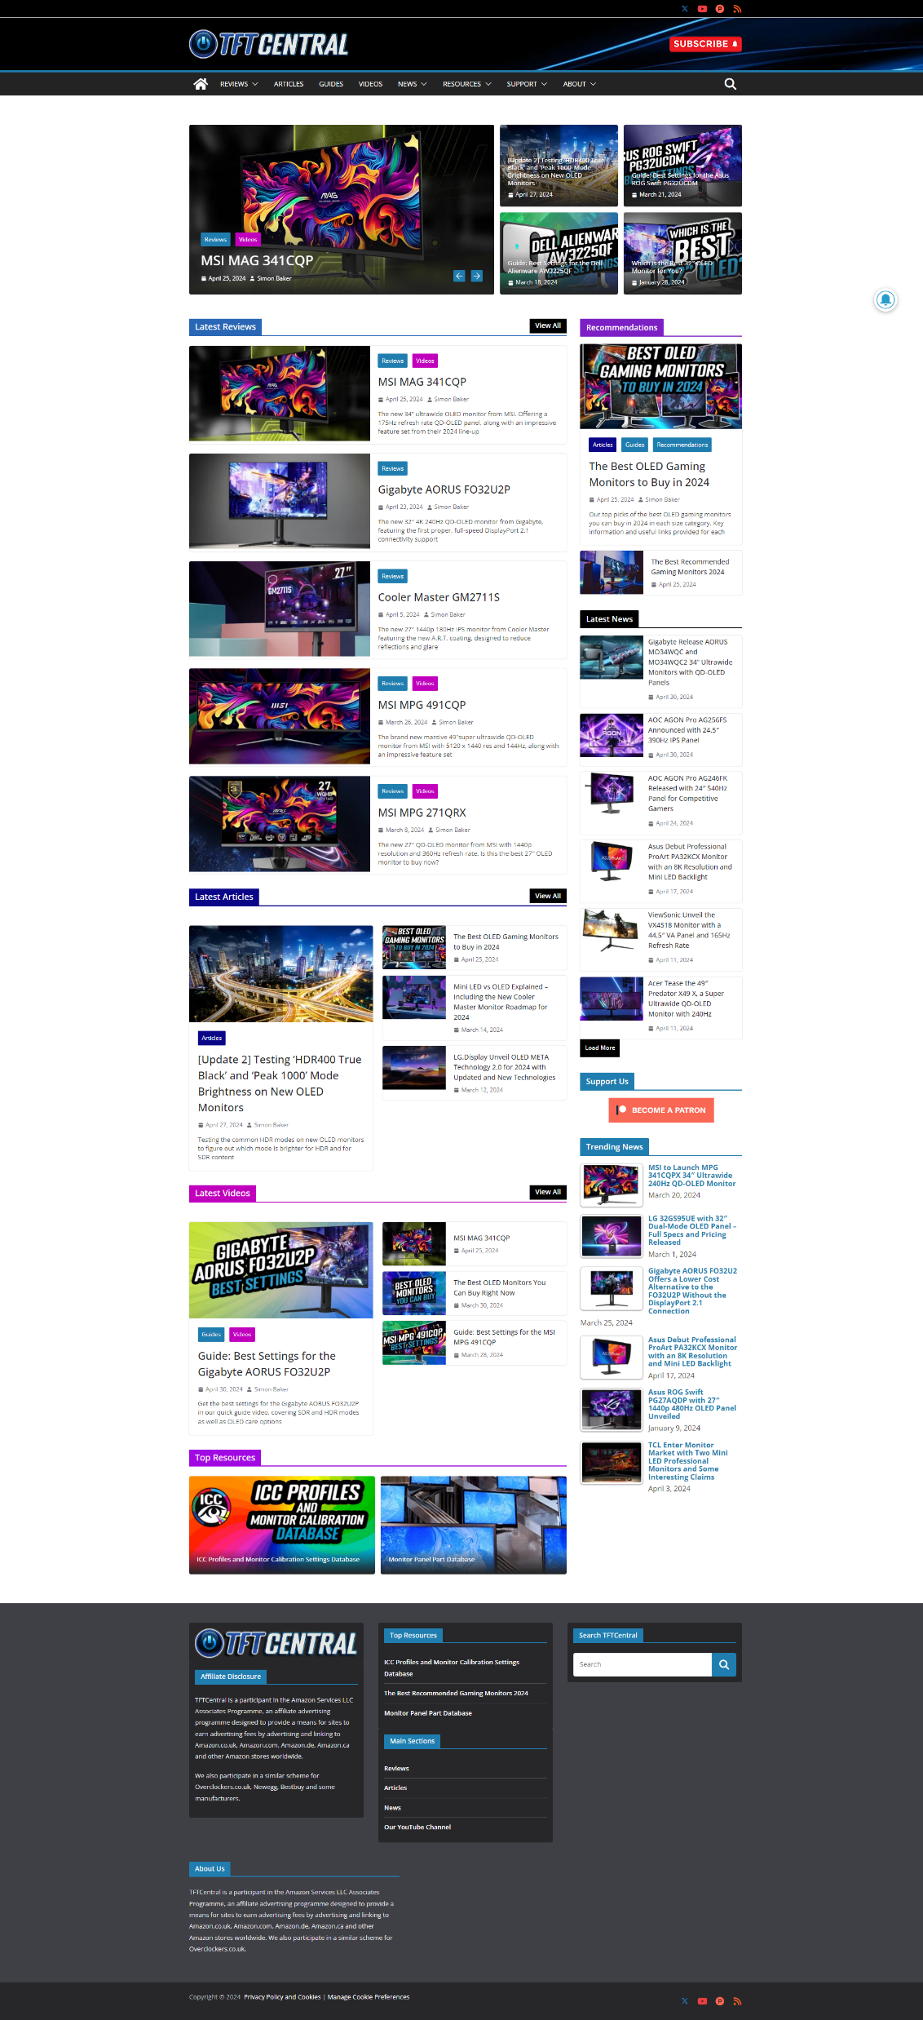
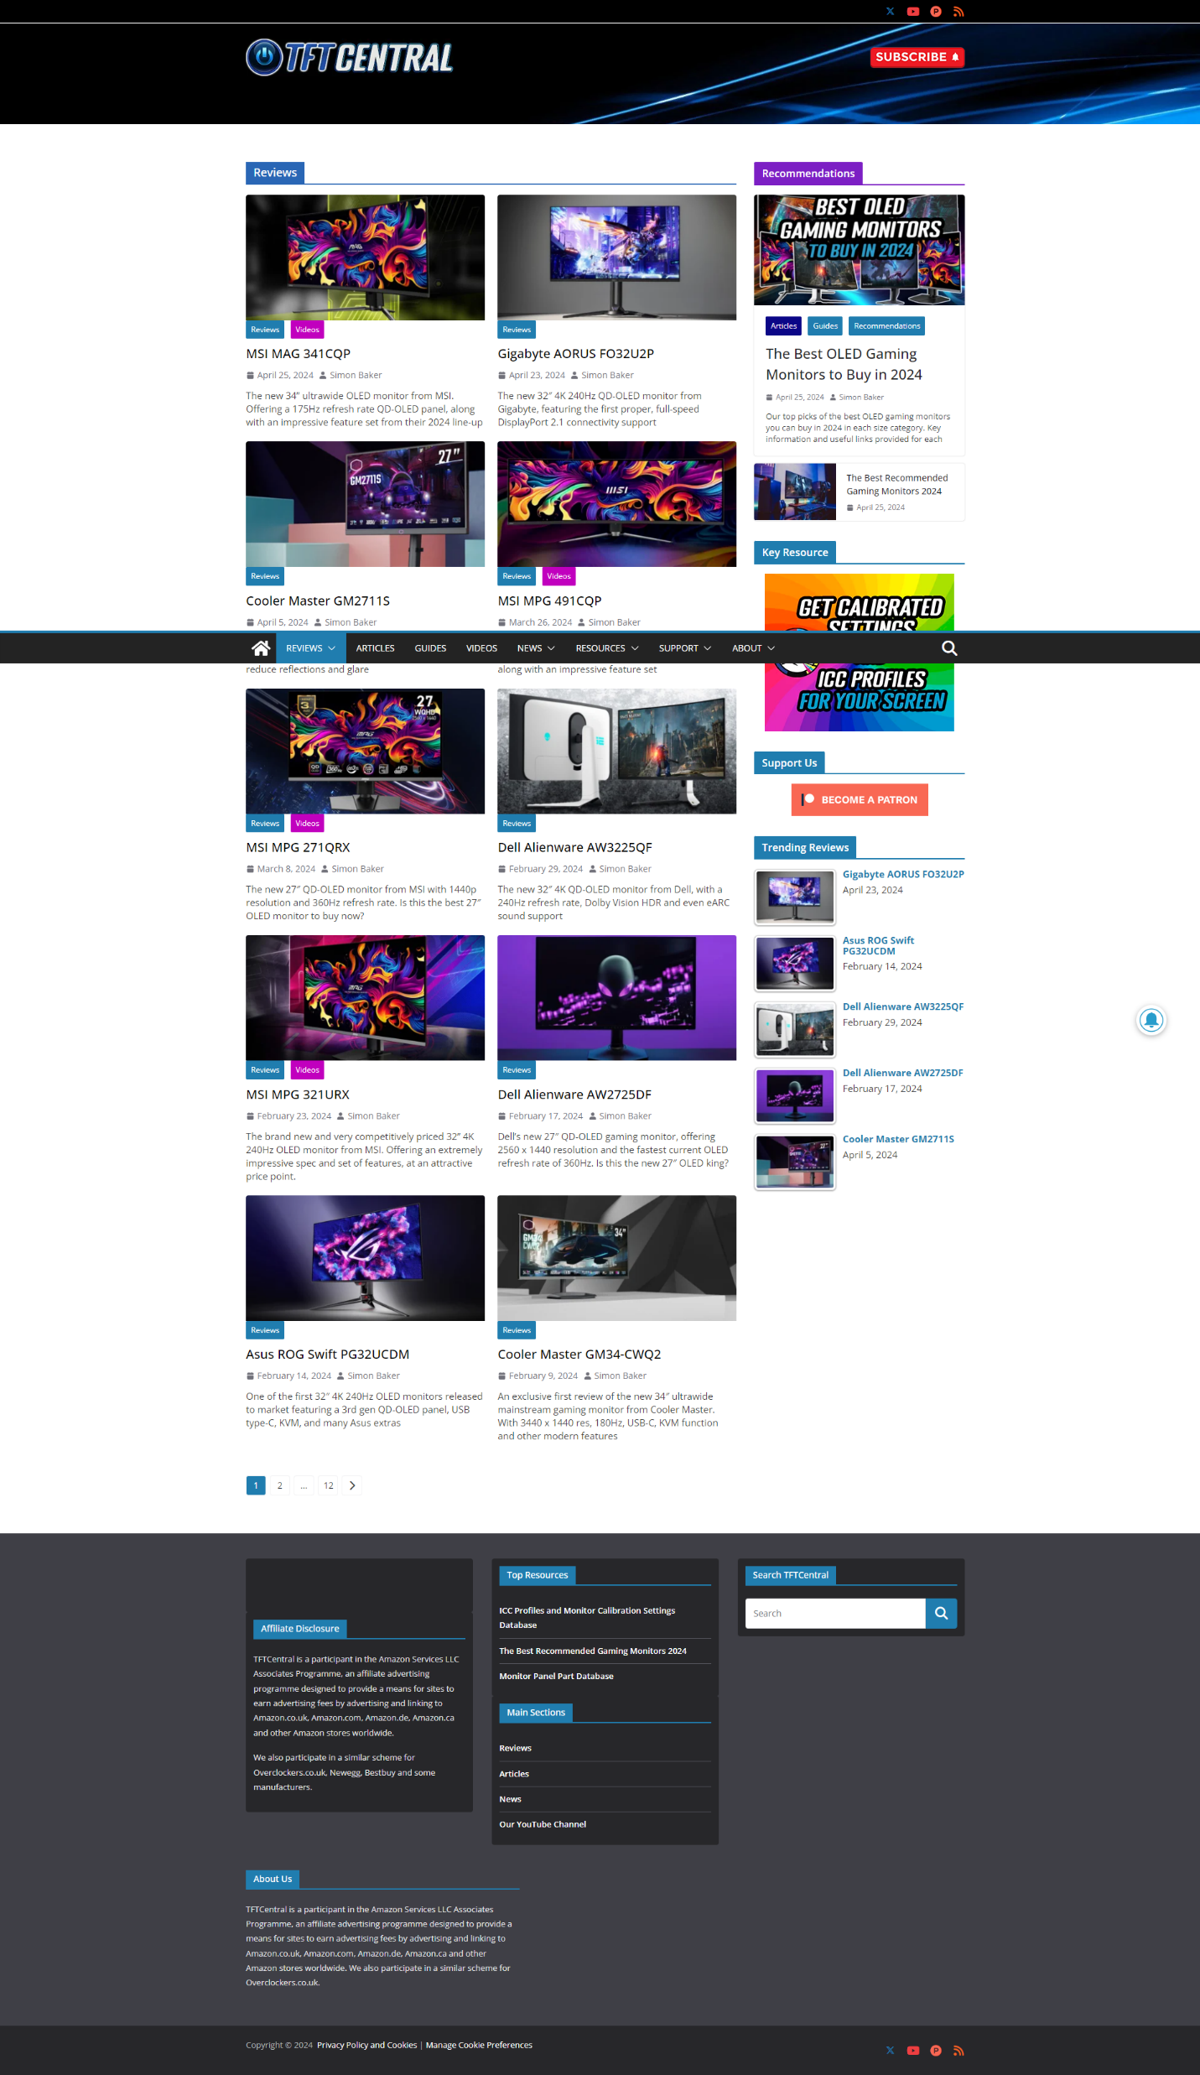
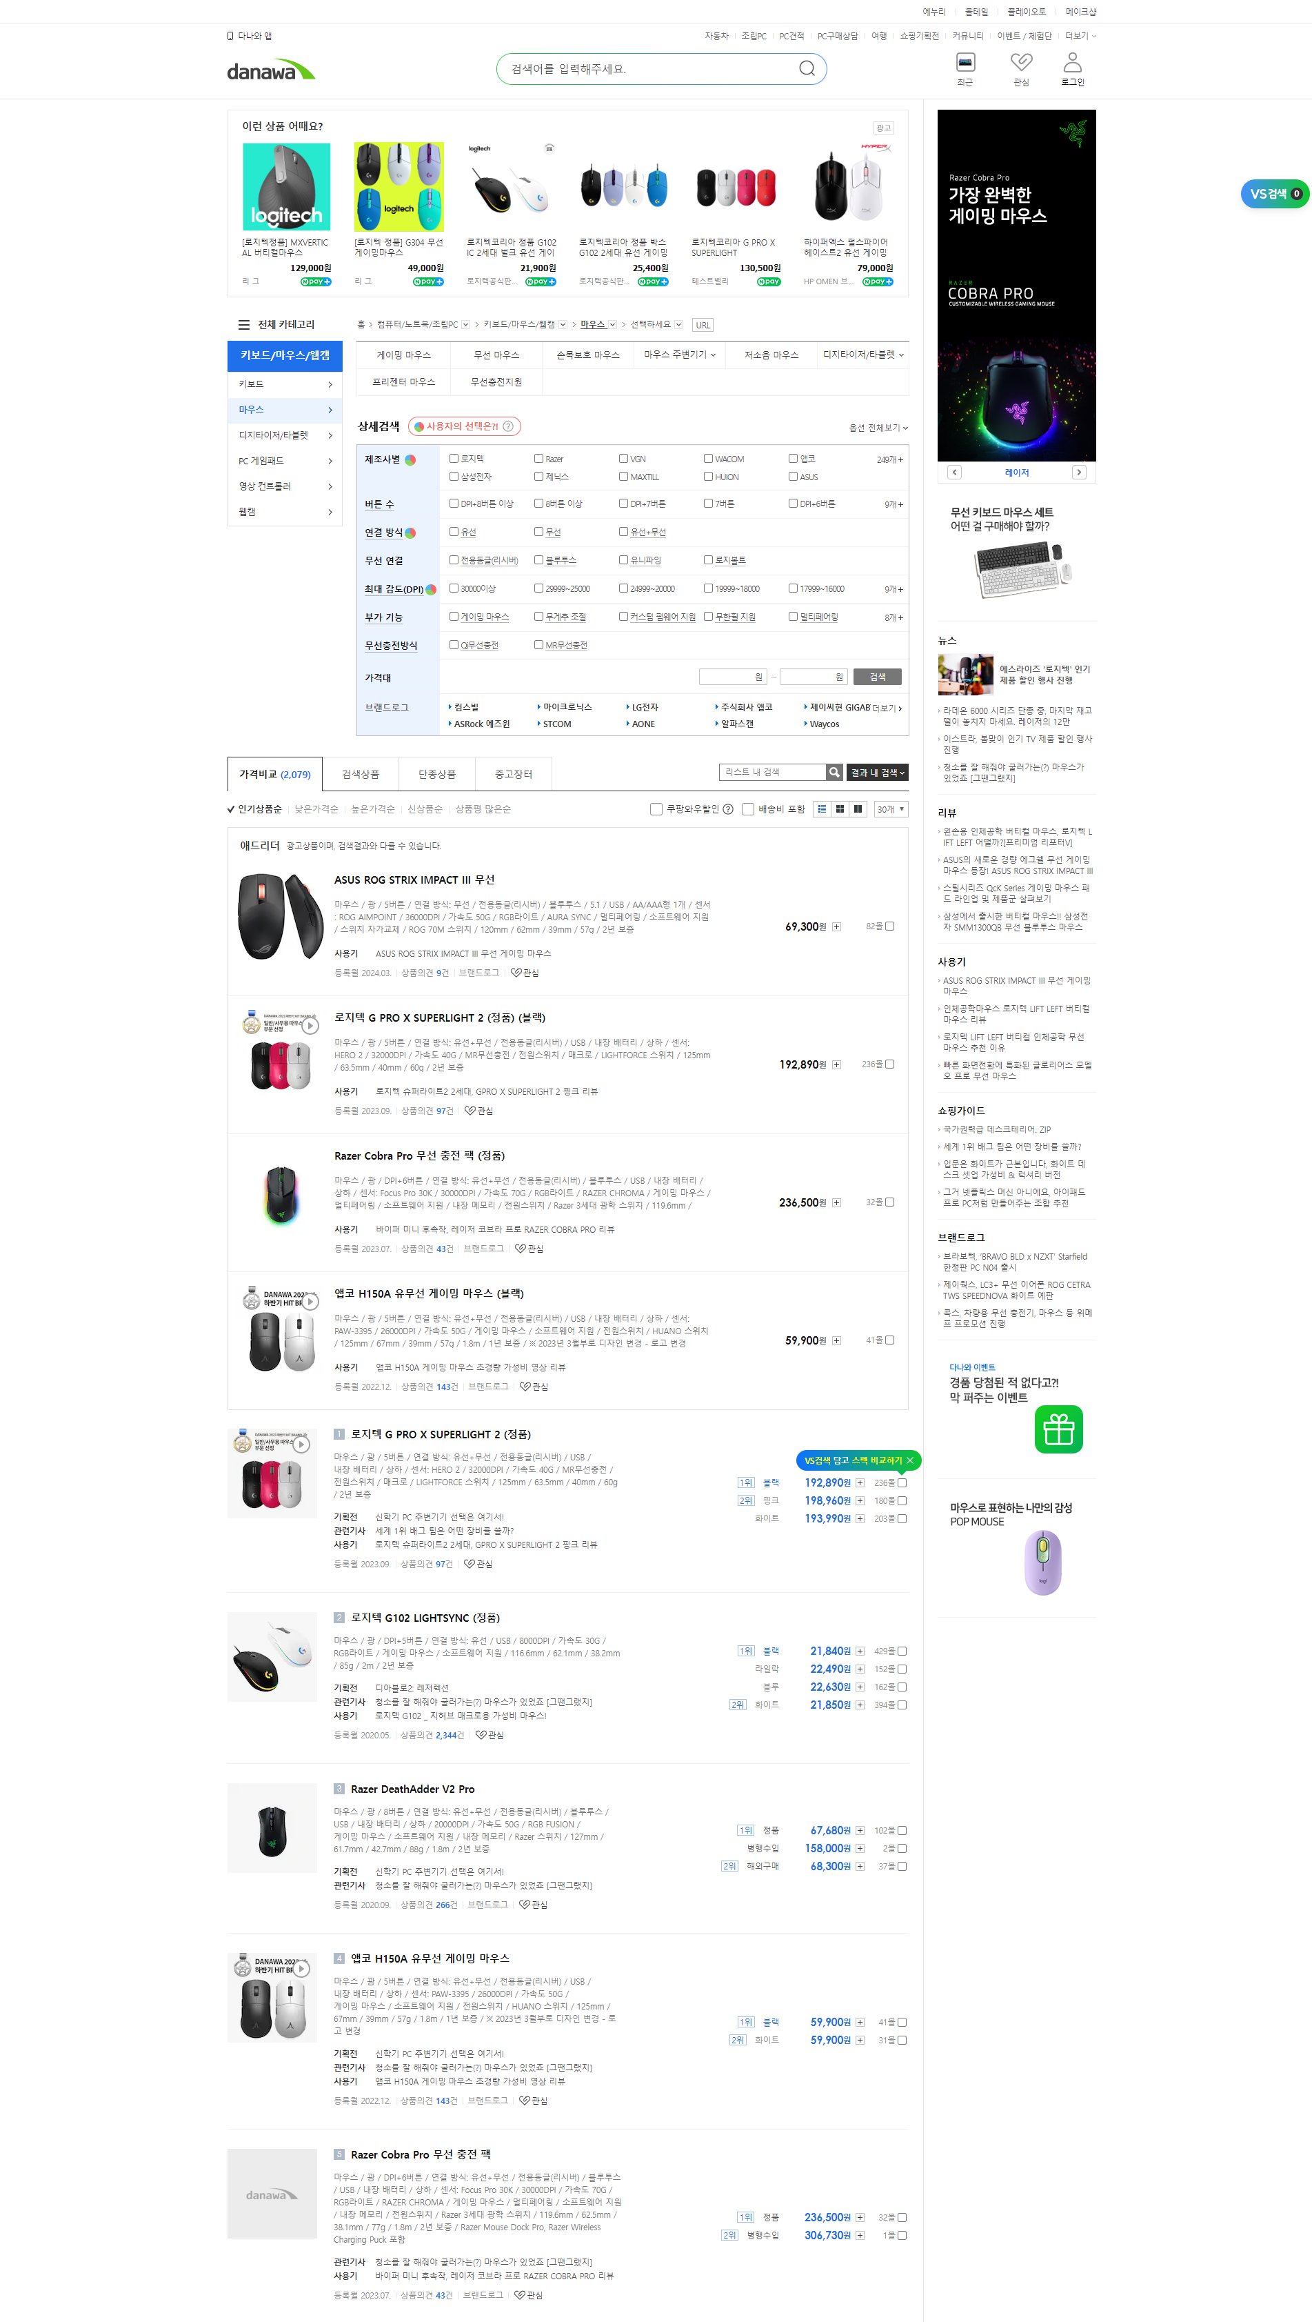
Reference

Slide 17
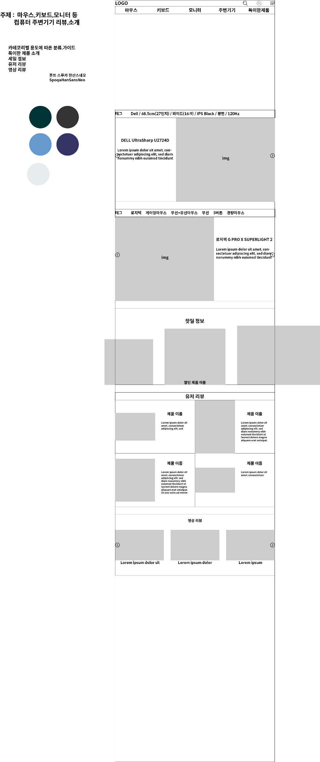
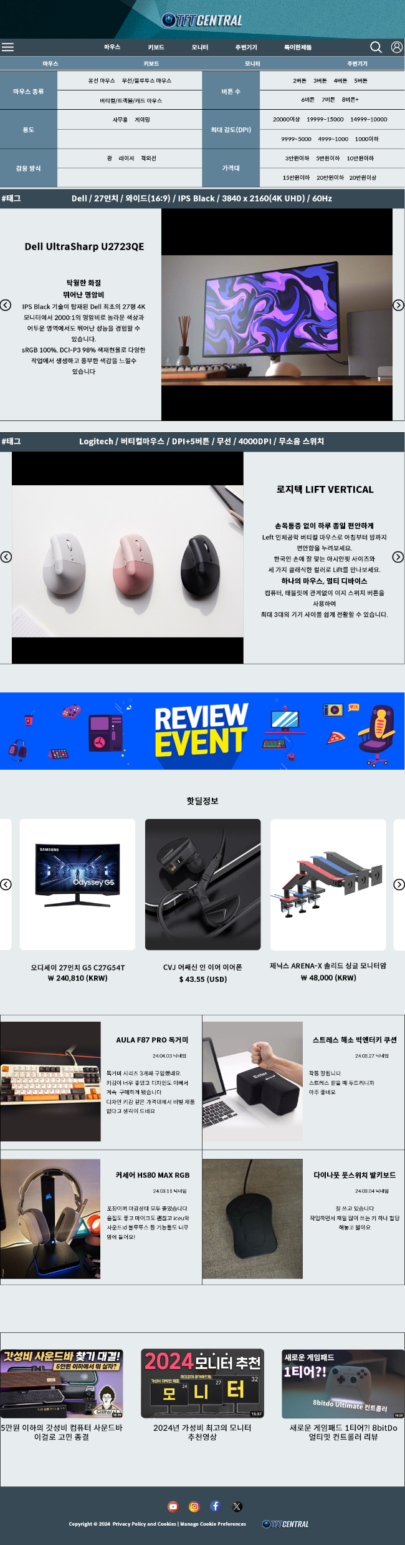
일러스트
포토샵

Slide 18
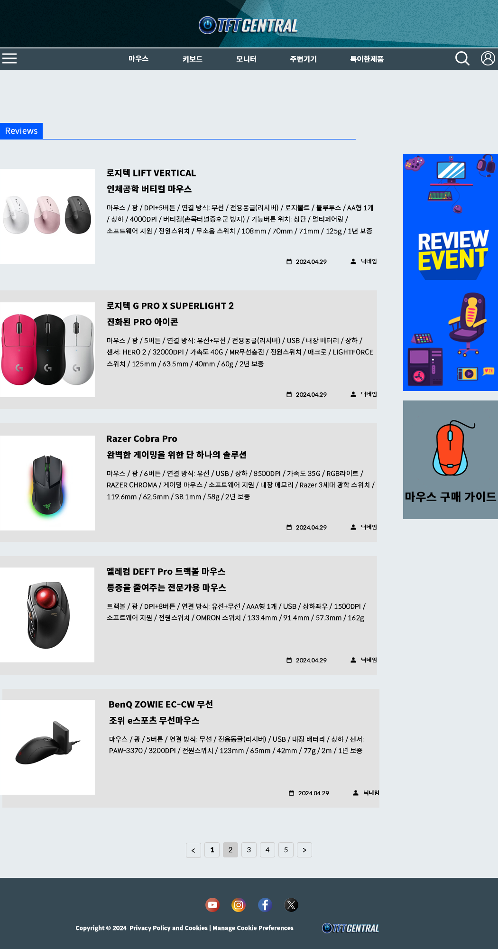
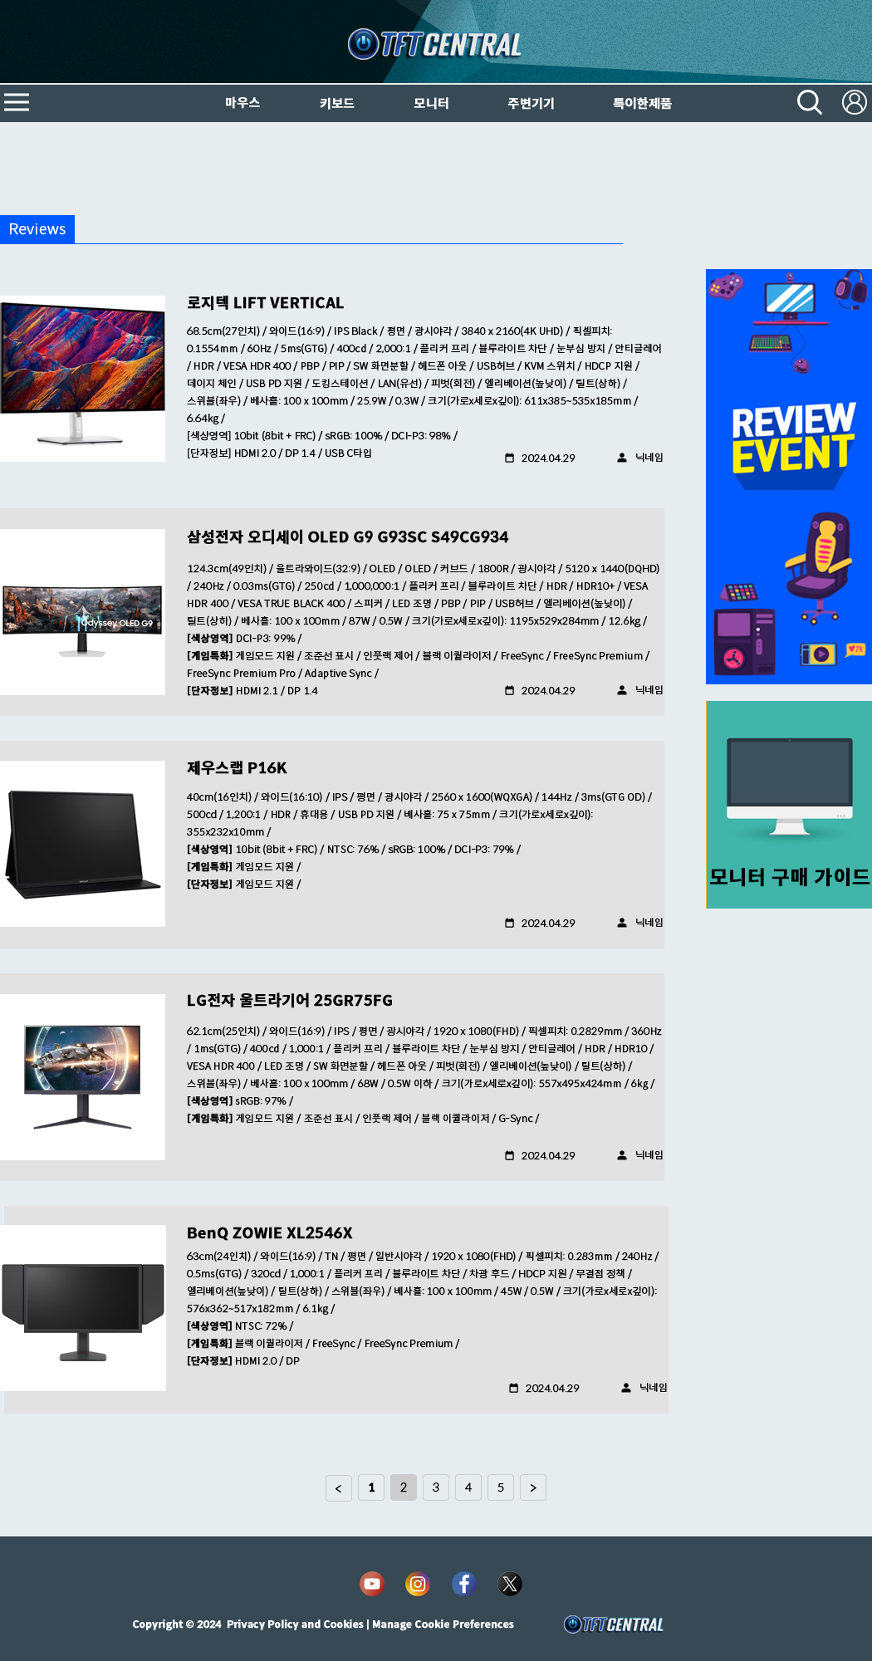

Slide 19
